Slide 1
Escuela de Fuerza de Padres
30 de julio, 2016

Slide 2
¿Qué es la abogacía?
Actividad individual o de grupo que tiene la meta de influenciar decisiones en instituciones políticas, económicas y sociales
La abogacía es el proceso de:
Expresar sus perspectivas y preocupaciones
Acceder a información
Defender y promover sus derechos y perspectivas

Slide 3
PODER Y AUTORIDAD

Slide 4
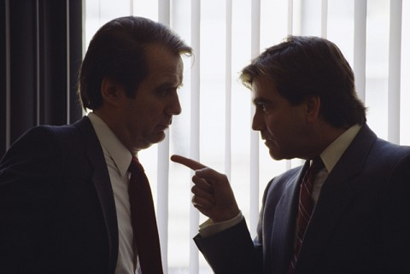
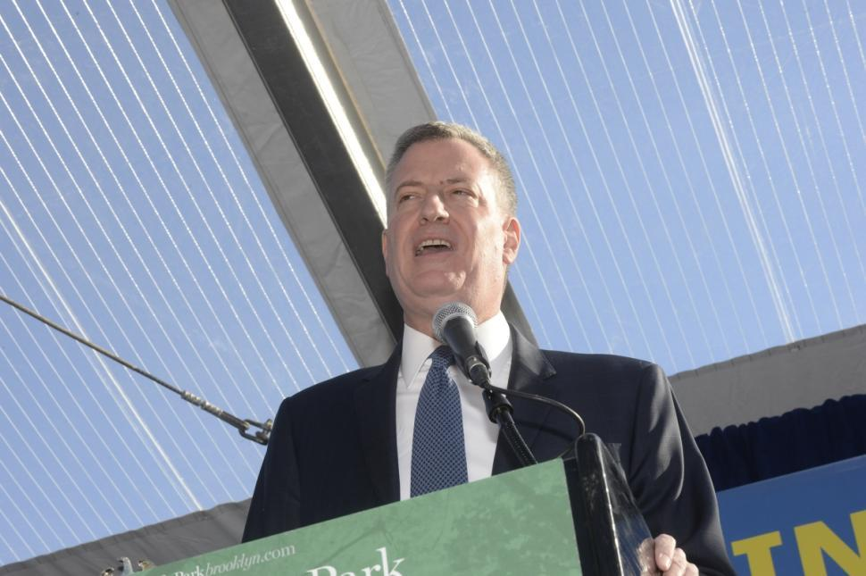
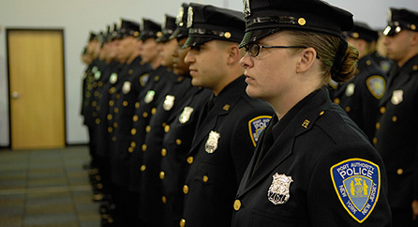
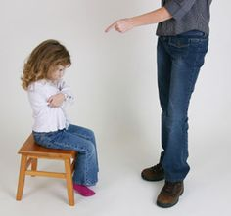
Autoridad
La habilidad de dar órdenes, tomar decisiones y hacer obedecer
Notes:
Should I put pictures of authority figures?

Slide 5
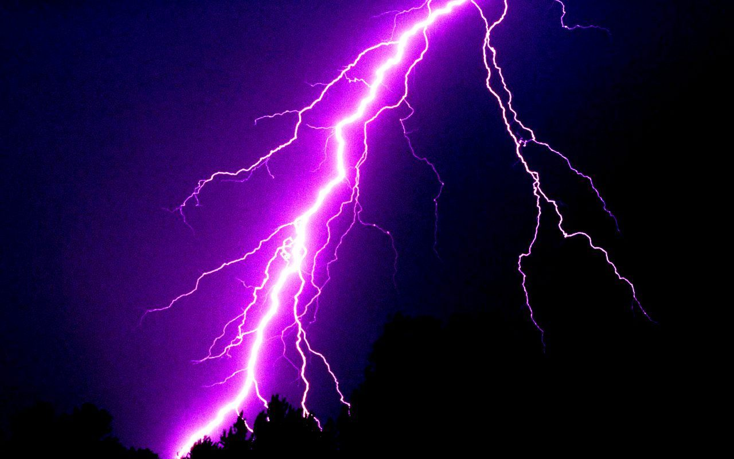
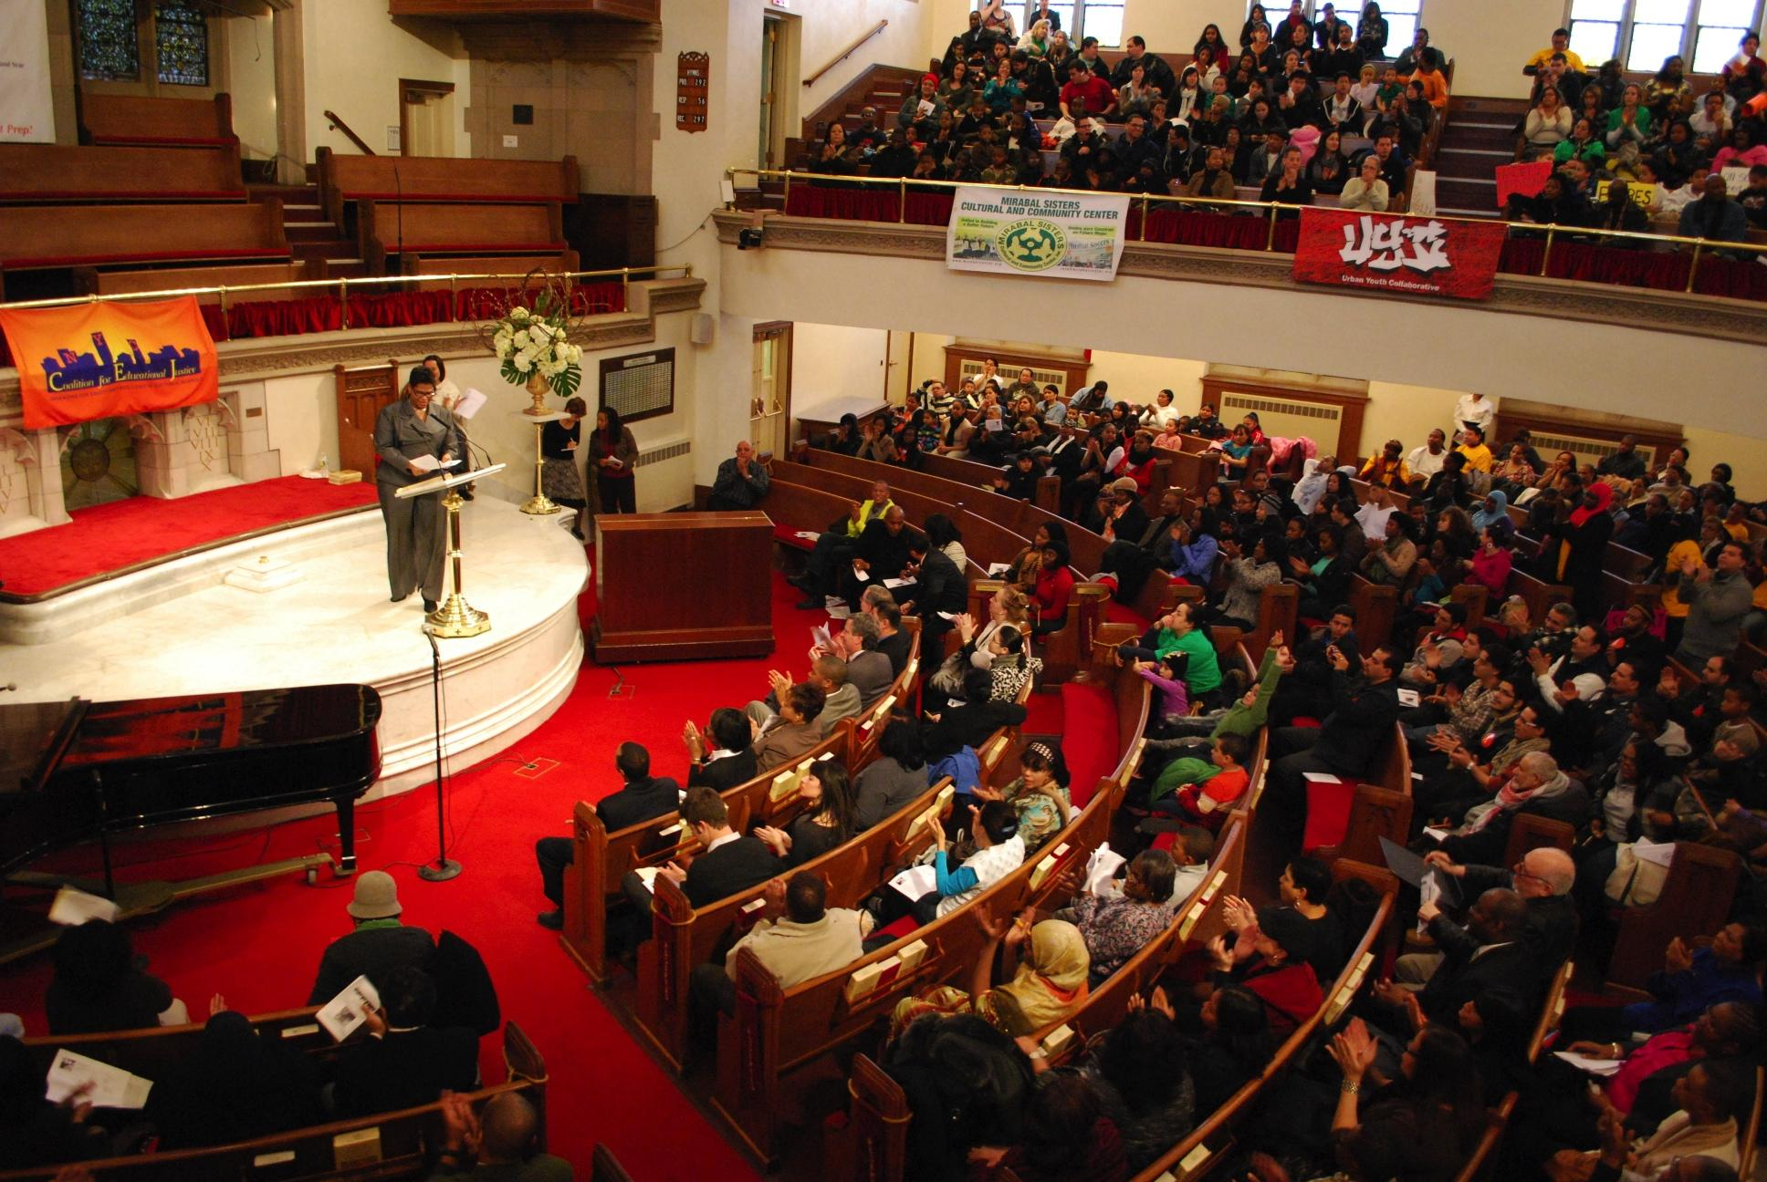
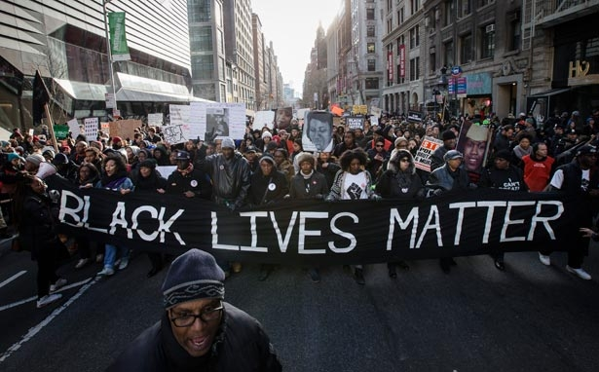
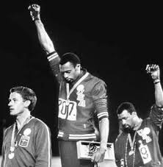
Poder
Habilidad de dirigir o influenciar el comportamiento de otras personas, inclusas aquellas en autoridad, o en el transcurso de eventos.
Notes:
Should

Slide 6
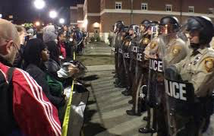
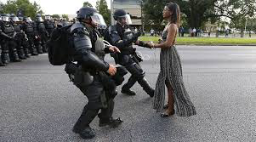
Autoridad vs. Poder
El poder es innato. No requiere de consentimiento y no es algo que alguien le pueda dar, por eso no le pueden quitar su poder
La autoridad es algo que otra persona le da a través de elecciones o nombramientos, etc. y también se puede quitar.
Weber: el poder está ligado a las características innatas de personas o grupos, mientras que la autoridad está ligada a la posición social o los roles

Slide 7
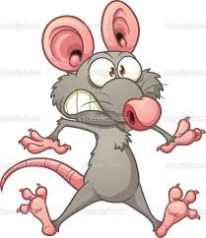
Estilos de poder personal
Ratón: Algunas personas evadimos nuestro poder
Hablar poco: cerrar la boca y silenciar su voz
Siente que toda persona sabe más que usted
Planea poco, pierde la meta y el centro de concentración
Se pone nerviosa/o y a la defensiva
Solo quiere que las personas se lleven bien

Slide 8
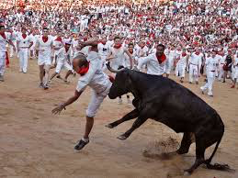
Toro: Algunas personas imponemos para tener poder
Hablar mucho: Habla mucho fuera del tema
Siente que sabe más que el resto de la gente
Planea mucho, piensa las cosas demasiado
Se enoja y es agresiva/o
No le importa lo que piensan las otras personas

Slide 9
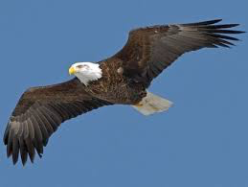
Águila: Usa el poder de una manera equilibrada
Sabe cuándo debe hablar y cuándo callar
Planea de modo estratégico
Controla sus emociones cuando es necesario
Escucha y observa antes de hablar
Es consciente
de sí mismo/a

Slide 10
Assata Shakur
Es nuestra tarea pelear por nuestra libertad
Es nuestra tarea ganar
Debemos amarnos y protegernos entre nosotras/os
No tenemos nada que perder, solo nuestras cadenas

